Slide 1
Neuro-Symbolic RF Surrogates for EM Design
Sub-Topic 3 - Applications of AI to the modelling of EM problems
Luca Pulga - Nicholas Magi
Notes:
Proponiamo un workflow neuro-simbolico per progettare un filtro RF microstrip con prestazioni robuste alle tolleranze produttive. La rete approssima la risposta EM, le regole esplicite governano le geometrie ammissibili e il solver full-wave verifica i finalisti. Il progetto è una proposta di ricerca: non sono disponibili risultati sperimentali.

Slide 2
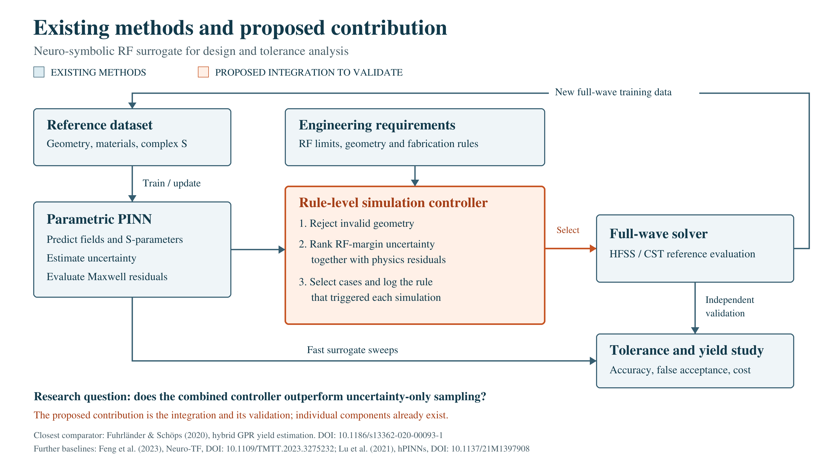
Neuro-Symbolic RF Surrogates

Slide 3
Neuro-Symbolic RF Surrogates
PROBLEM
Nonlinear resonances and many geometry variables make accurate EM surrogates costly to train.
Small errors near RF specification limits can change a tolerance pass/fail decision.
Goal: reduce simulation cost while preserving response and yield accuracy.
CONCRETE DEMONSTRATOR
A three-resonator microstrip band-pass filter with fixed topology.
Six geometry variables, plus substrate thickness and permittivity. Predict the complex two-port S-matrix.
Evaluate fabrication yield and optimize nominal dimensions within manufacturing rules.
Notes:
Il problema affrontato è il costo di costruire un surrogate sufficientemente accurato per classificare le varianti produttive rispetto a specifiche, documenta difficoltà legate a dimensionalità, non linearità e ampie variazioni dei parametri. La decisione pass/fail vicino alle soglie richiede una verifica distinta dall’errore medio. Il dimostratore proposto è un filtro microstrip a tre risonatori con topologia fissa: tre lunghezze, larghezza comune delle piste e due gap interrisonatore. Spessore del substrato e permittività sono ulteriori parametri da decidere/ricavare. La scelta definitiva di banda, materiale, intervalli e limiti RF dipende dal dataset. Non sono specifiche già concordate!. L’obiettivo principale è un surrogate riutilizzabile per sensitività e yield.

Slide 4
Implementable Maxwell-informed model
PARAMETRIC FIELD NETWORK
Inputs: position, frequency, geometry, materials and excited port.
A Fourier-feature MLP predicts real and imaginary E and H fields. Separate air/substrate branches handle interfaces.
Port-mode integration converts fields into complex S-parameters.
TRAINING AND SOFTWARE
Loss: complex S-data error + Maxwell residuals + port, boundary, interface errors.
PyTorch autodifferentiation, a geometry/rule module and scripted HFSS or CST reference runs.
Reuse the trained model over the declared parameter ranges. Verify final designs full-wave.
Physics constraints guide learning; low residuals do not certify EM accuracy.
Notes:
Architettura proposta, ancora da implementare. MLP, dunque rete fully connected. Si aggiungono Fourier features a coordinate e frequenza per rappresentare oscillazioni; la loro utilità va confrontata sperimentalmente. Input (r,f,g,m,p), dove p distingue l’eccitazione alle due porte.
Output: dodici componenti reali che rappresentano E e H complessi. Si campionano separatamente aria e substrato e si impongono condizioni di interfaccia. Per convenzione temporale exp(jωt), nelle regioni prive di sorgenti: curl E + jωμH = 0; curl H - (σ+jωε)E = 0. Aggiungere i residui di divergenza appropriati in regioni prive di cariche, condizioni sulle superfici conduttrici, porte eccitate/terminate e bordo assorbente. Usare la stessa approssimazione dei conduttori e degli strati nel solver e nel surrogate. I coefficienti S derivano dalla proiezione dei campi sui modi di porta con normalizzazione e piani di riferimento comuni. La loss combina errori complessi di S, eventuali campioni di campo e residui fisici normalizzati; i pesi si selezionano sul validation set. Matematicamente è una PINN parametrica.
Implementazione proponibiule: batch CAD/mesh/solve/export tramite scripting del solver disponibile, PyTorch per rete e derivate, un modulo Python per le regole. Richiedere accesso a solver, licenze e risorse prima di fissare il budget. La fisica in loss non garantisce da sola una soluzione corretta. Da verificare test indipendenti e convergenza del solver.

Slide 5
Proposed contribution: rule-guided sampling
Explicit rules
Simulation decisions
Geometry predicates encode connectivity, allowed materials, minimum widths and gaps.
RF predicates encode passband transmission, reflection and stopband limits.
Log the RF rule and frequency that triggered each full-wave evaluation.
Reject invalid geometry before evaluation.
Rank feasible candidates by RF-margin uncertainty and normalized Maxwell residual.
Simulate priority cases, retain an exploration quota and retrain the model.
Test added value over hybrid GPR [3]: RF-rule decisions + Maxwell-residual ranking.
Notes:
Il contributo proposto è un modulo di acquisizione e audit a livello di regole, integrato con una PINN parametrica. Non rivendichiamo come nuovi né surrogate, né active learning, né vincoli, né la verifica selettiva già presenti. La differenza da implementare rispetto al benchmark è l’uso congiunto di predicati RF espliciti e residui Maxwell per decidere quali nuove simulazioni ottenere. La sua originalità globale non è accertata da una ricerca brevettuale o da una revisione esaustiva.
Regole in forma strutturata: {id, scope, band, operator, threshold, units}. Scope distingue geometria, materiale e prestazione. Le regole restituiscono un margine normalizzato positivo per conformità e negativo per violazione, con ID del requisito. Le tolleranze provengono dal processo o da ipotesi dichiarate. Per una geometria ammissibile g, un possibile punteggio sperimentale è a(g)=max_j u_j(g)/(|m_j(g)|+epsilon) + lambda*r_M(g), dopo normalizzazione su validation set. m_j è il margine medio per la regola j, u_j la dispersione stimata da un ensemble di PINN e r_M il residuo Maxwell misurato su punti non usati nel training. Il rapporto incertezza/margine è un criterio esistente di apprendimento attivo, non una nuova invenzione. Si propone di valutare il termine fisico aggiuntivo e il controller dei predicati. Riservare una quota di esplorazione per non trascurare regioni poco note. I casi fuori dominio passano al solver. Una previsione chiaramente conforme resta una previsione, non una certificazione.
L’ablation mantiene gli stessi vincoli geometrici in tutti i metodi: confronta la regia completa con la stessa PINN e un criterio di acquisizione solo basato sull’incertezza. Misurare il valore del termine Maxwell, dell’identità del requisito e dell’audit, senza attribuire benefici a semplici limiti geometrici già standard. La componente simbolica è deliberatamente circoscritta e non usa un LLM.

Slide 6
Data and validation
DATA CONTRACT
Request CAD parameters, units, materials, port definitions and complex S sweeps.
Use field exports when available. Split by geometry, never by frequency alone.
Freeze an independent test set before adaptive training.
FAIR COMPARISONS
Benchmark FGSA + Kriging [1], Neuro-TF [2], hybrid GPR yield [3] and a PINN without rule-guided sampling.
Run identical tolerance distributions. Compare complex S error, yield and total compute cost.
Ablate the Maxwell loss and residual-based sampling separately. Audit false acceptance near RF limits.
Main risks: PINN convergence, miscalibrated uncertainty and training overhead.
Notes:
Il briefing del mentor identifica FGSA+Kriging, Neuro-TF e altre ANN come alternative rilevanti. Il confronto deve quindi comprendere questi modelli, non solo una rete generica. L’implementazione include sensibilità EM quando esportabili: se non disponibili, possibile usare una baseline Neuro-TF semplificata. contabilizzare separatamente costo di sensitività, campi e collocazione fisica. Per Kriging su curve S complesse definire la stessa griglia di frequenze e una rappresentazione real/imag o una riduzione della risposta verificata.
Il solo dataset S non permette di ricostruire il problema Maxwell: geometria, materiali, porte e condizioni al contorno sono indispensabili. I campi etichettati sono utili ma non strettamente necessari per una PINN ibrida con loss fisica. Dividere train/validation/test per geometrie complete per evitare leakage fra frequenze dello stesso dispositivo. Conservare il test set indipendente anche dopo gli aggiornamenti di active learning.
Tolleranze: linewidth, gap, spessore e permittività, con distribuzioni/correlazioni dichiarate. Per il confronto Monte Carlo usare una numerosità che consenta intervalli di confidenza più stretti della soglia di errore sullo yield e distinguere errore statistico da errore del surrogate. Controlli casuali servono per stimare errore senza bias; controlli mirati servono a cercare failure modes. Verificare convergenza della mesh e risoluzione in frequenza, specialmente vicino alle risonanze. Misure di un prototipo sono una fase opzionale successiva, non un requisito già soddisfatto.
Rischi e decisioni: se la PINN non batte GPR/Neuro-TF a budget comparabile, documentare il risultato e conservare il modello più semplice. Se l’incertezza è scorretta, aumentare audit full-wave e calibrazione.

Slide 7
State of the art and bibliography
Existing approach | Established capability | Proposed extension / comparison
FGSA + Kriging [1] | Reduced-domain microwave modelling | Use as a data-efficient baseline
Neuro-TF [2] | Transfer functions + EM sensitivities | Compare against field-based Maxwell loss
Hybrid GPR yield [3] | Selective full-wave checks in Monte Carlo | Add RF predicates + physics-residual ranking
hPINNs [4] | PDE-constrained inverse design | Test a reusable parametric tolerance model
[1] Koziel & Pietrenko-Dabrowska (2025). Accurate modeling of microwave structures in constrained domains… Scientific Reports 15, 43073.
DOI: 10.1038/s41598-025-27085-8
[2] Feng et al. (2023). Feature and EM Sensitivity Co-Assisted Neuro-TF Surrogate Optimization for Microwave Filter Design. IEEE TMTT 71(11), 4749–4761.
DOI: 10.1109/TMTT.2023.3275232
[3] Fuhrländer & Schöps (2020). A blackbox yield estimation workflow with Gaussian process regression… J. Math. Industry 10, 25.
DOI: 10.1186/s13362-020-00093-1
[4] Lu et al. (2021). Physics-Informed Neural Networks with Hard Constraints for Inverse Design. SIAM J. Sci. Comput. 43(6), B1105–B1132.
DOI: 10.1137/21M1397908
Integration hypothesis to test; no claim of a first-in-literature method.
Notes:
Stato dell’arte verificato al 28 settembre 2026. La tabella descrive capacità già dimostrate e le differenze che intendiamo implementare o confrontare. Non sostiene che i lavori citati siano privi di vincoli, fisica o active learning. [1] affronta dimensionalità e confina il dominio tramite sensitività globale e pre-screening. [2] introduce informazioni di sensitività EM nel surrogate Neuro-TF basato su poli/zeri e feature. [3] è il confronto più vicino per lo yield: GPR, indicatori di errore e rivalutazione full-wave selettiva di campioni Monte Carlo. La rivalutazione selettiva non è una nostra novità. [4] fornisce un precedente per inverse design con PINN e vincoli, con dimostrazioni in ottica e flusso di Stokes; non è una prova che una PINN parametrica sia superiore per filtri microstrip.
[1] S. Koziel and A. Pietrenko-Dabrowska, Accurate modeling of microwave structures in constrained domains using global sensitivity analysis and performance-based pre-screening. Scientific Reports 15, 43073 (2025). https://doi.org/10.1038/s41598-025-27085-8
[2] F. Feng et al., Feature and EM Sensitivity Co-Assisted Neuro-TF Surrogate Optimization for Microwave Filter Design. IEEE Transactions on Microwave Theory and Techniques 71(11), 4749–4761 (2023). https://doi.org/10.1109/TMTT.2023.3275232
[3] M. Fuhrländer and S. Schöps, A blackbox yield estimation workflow with Gaussian process regression applied to the design of electromagnetic devices. Journal of Mathematics in Industry 10, 25 (2020). https://doi.org/10.1186/s13362-020-00093-1
[4] L. Lu et al., Physics-Informed Neural Networks with Hard Constraints for Inverse Design. SIAM Journal on Scientific Computing 43(6), B1105–B1132 (2021). https://doi.org/10.1137/21M1397908
Ulteriore inquadramento neuro-simbolico: J. J. Sun et al., Neurosymbolic Programming for Science (2022), https://arxiv.org/abs/2210.05050 .
Materiali di indirizzo: F. Verni, Tech Arena 2026 Topic 3, briefing fornito dall’utente; Huawei TechArena 2026 Topics, p. 4. I risultati riportati nella letteratura non vengono trasferiti come promesse quantitative al nostro progetto.

Slide 8
THANK YOU!
Neuro-Symbolic RF Surrogates for EM Design
Sub-Topic 3 - Applications of AI to the modelling of EM problems
Luca Pulga - Nicholas Magi

